Slide 1
АРИФМЕТИЧЕСКАЯ И ГЕОМЕТРИЧЕСКАЯ ПРОГРЕССИИ

Slide 2
Содержание
Организационный момент.
Исторические сведения о прогрессиях.
Прогрессии в жизни и быту.
Тестовые задания.
Исторические задачи.
Самостоятельная работа.
Итог урока.
Задание на дом.

Slide 3
Зная формулы n- члена и суммы n- первых членов прогрессии, можно решить много интересных задач литературного, исторического и практического содержания.

Slide 4
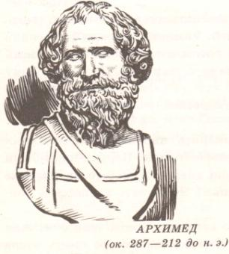
НАЗАД, В ИСТОРИЮ!
Понятие числовой последо -вательности возникло и раз- вивалось задолго до соз - дания учения о функциях.
На связь между прогрессиями первым обратил внимание великий
АРХИМЕД (ок. 287–212 гг.
до н.э)

Slide 5
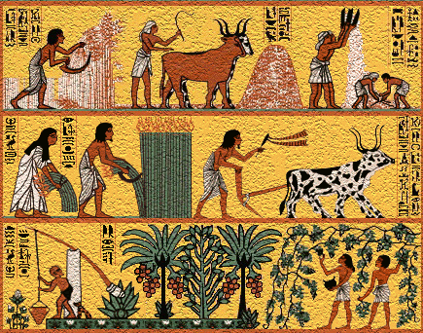
Прогрессии в древности
Задачи на прогрессии, дошедшие до нас из древности, были связаны с запросами хозяйственной жизни: распределение продуктов, деление наследства и др.

Slide 6
Древний Египет
Сведения, связанные с прогрессиями, впервые встречаются в дошедших до нас документах Древней Греции. Уже в V в. до н. э. греки знали следующие прогрессии и их суммы:

Slide 7
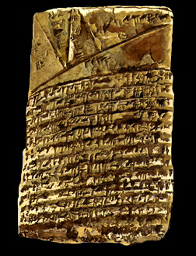
Древний Египет
Задача из египетского папируса Ахмеса:
«Пусть тебе сказано: раздели 10 мер ячменя между 10 человеками, разность же между каждым человеком и его соседом равна меры»
Формула, которой пользовались египтяне:

Slide 8
Англия XVIII век
В XVIII в. в английских учебниках появились обозначения арифметической и геометрической прогрессий:
Арифметическая
Геометрическая

Slide 9
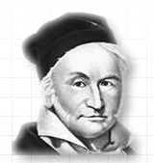
Германия
Карл Гаусс нашел моментально сумму всех натуральных чисел от 1 до 100, будучи еще учеником начальной школы.
КАРЛ ГАУСС
(1777 – 1855)
Решение
1 + 2 + 3 + 4 + ….. + 99 = (1 + 99) + (2 + 98) + …… + (49 + 51) + 50 = 100 ∙ 49 + 50 = 4900 + 50 = 4950

Slide 10
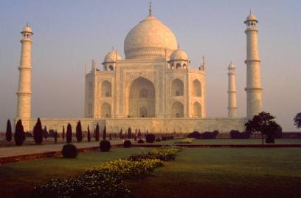
Прогрессии в жизни и быту
Для решения некоторых задач по физике, геометрии, биологии, химии, экономике, строительному делу используются формулы арифметической и геометрической прогрессий.

Slide 11
Задача легенда
Индийский царь Шерам позвал к себе изобретателя шахматной игры, своего подданного Сету, чтобы наградить его за остроумную выдумку. Сета, издеваясь над царем, потребовал за первую клетку шахматной доски 1 зерно, за вторую — 2 зерна, за третью — 4 зерна и т. д. Обрадованный царь посмеялся над Сетой и приказал выдать ему такую «скромную» награду. Стоит ли царю смеяться?

Slide 12
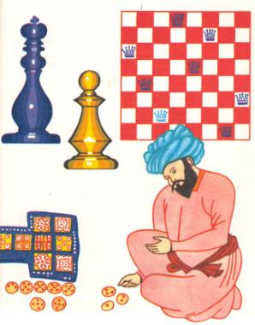
Решение задачи - легенды
Дано ; 1, 2, 4, 8, 16…
n = 64
Ее сумма равна
18 446 744 073 709 551 615

Slide 13
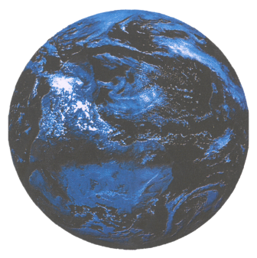
Вывод
Если бы царю удалось засеять пшеницей площадь всей поверхности Земли, считая моря, и океаны, и горы, и пустыню, и Арктику с Антарктикой, и получить удовлетворительный урожай, то, пожалуй, лет за 5 он смог бы рассчитаться.
Такое количество зерен пшеницы можно собрать лишь с площади в 2000 раз большей поверхности Земли. Это превосходит количество пшеницы, собранной человечеством до настоящего времени.

Slide 14
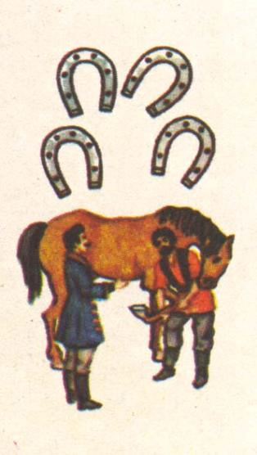
Задача из арифметики Магницкого
Некто продал лошадь за 156 рублей. Но покупатель, обретя лошадь, раздумал и возвратил продавцу, говоря: «Нет мне расчета покупать за эту цену лошадь, которая таких денег не стоит». Тогда продавец предложил другие условия:
"Если по-твоему цена лошади высока, то купи ее подковные гвозди, лошадь же получишь тогда в придачу бесплатно. Гвоздей в каждой подкове 6. За первый гвоздь дай мне 1/4 коп., за второй-1/2коп., за третий-1коп., и т.д.“
Покупатель, соблазненный низкой ценой, и желая даром получить лошадь, принял условия продавца, рассчитывая, что за гвозди придется уплатить не более 10 рублей.

Slide 15
Решение задачи из арифметики Магницкого
1. Составим последовательность чисел
2. Данная последовательность является геометрической
прогрессией со знаменателем q =2, n = 24.
3. Попытаемся подсчитать сумму
4. Зная формулу
5. Имеем

Slide 16
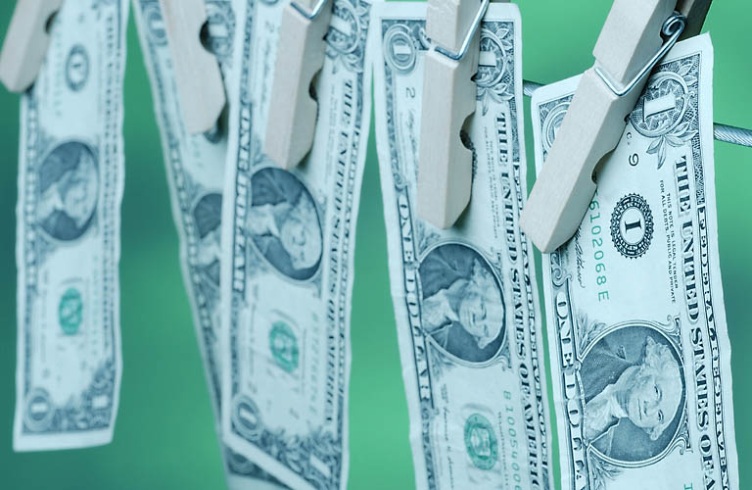

НАСЛЕДСТВО
Джентльмен получил наследство. Первый месяц он истратил 100$, а каждый следующий месяц он тратил на 50$ больше, чем в предыдущий. Сколько $ он истратил за второй месяц? За третий? За десятый? Каков размер наследства, если денег хватило на год такой безбедной жизни?

Slide 17
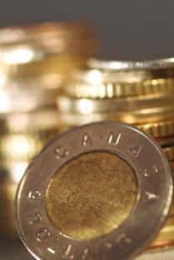
Решение
Применив формулу
,получаем:
Применив формулу

Slide 18
Заключение
Закончился двадцатый век.
Куда стремится человек?
Изучен космос и моря,
Строенье звезд и вся земля.
Но математиков зовет
Известный лозунг
«Прогрессия — движение вперед».

Slide 19
Домашнее задание
1.Найти сумму первых 8 членов арифметической прогрессии, если её первый член равен -4, а разность равна -3.
2.Первый член арифметической прогрессии равен -5, а разность равна 6. Сколько надо взять членов прогрессии, чтобы их сумма была равна 35?
3.Найти сумму 5 первых членов геометрической прогрессии, если её первый член равен 2, а знаменатель равен 3.
4.Найти сумму всех натуральных чисел, кратных 3 и не превосходящих 150.

Slide 20
Спасибо за внимание!

